Slide 1

Violence detection in video
Tiểu luận chuyên ngành
GVHD: Th.S Quách Đình Hoàng
GVPB: TS Nguyễn Thiên Bảo

Slide 2
Table of contents
01
02
03
04
05
06
07
08
Introduction
Dataset
Approach
Knowledge base
Problem solving
Validation
Application
Conclusion

Slide 3


Introduction
My team
Nguyễn Hoài Nam
Vũ Văn Phước

Slide 4
Introduction
Motivation
Giải quyết bạo lực công khai
Tìm kiếm biện pháp nhận diện nhanh chóng
Triển khai lên nền tảng hạ tầng cho người dùng

Slide 5
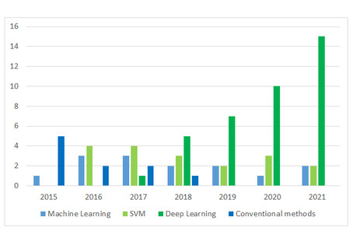
Introduction
Previous studies
Phân bố bài báo theo năm cùng phương pháp, Nguồn DOI: 10.7717/peerjcs.920/fig-2
Notes:
Có nhiều phương pháp tiếp cận bài toán: Machine learning, SVM, Deep learning, conventional method

Slide 6
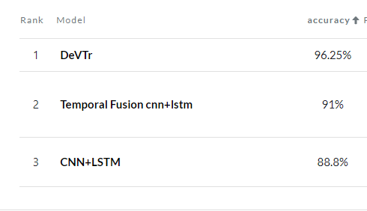
Introduction
Previous studies
State-of-the-Art với tập dữ liệu được công bố, Nguồn https://paperswithcode.com/sota/action-recognition-on-real-life-violence
Notes:
Với SOTA của bài toán trên tập dữ liệu được công bố: Devtr, temporal fusion, CNN+LSTM

Slide 7
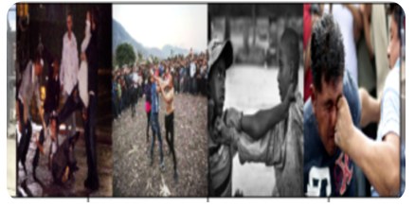
Dataset
“Real Life Violence Situations Dataset”, M. Soliman et al.
“ Violence Recognition from Videos using Deep Learning Techniques”, Proc. Hội nghị quốc tế về máy tính thông minh và hệ thống thông tin, Cairo, 2019.
Được thu thập nhằm mục đích nghiên cứu, so sánh các mô hình.
Nguồn: https://www.kaggle.com/datasets/mohamedmustafa/real-life-violence-situations-dataset
Notes:
Bộ dữ liệu được công bố là tập Real Life Violence Situation Dataset của soliman và cộng sự trong hội thảo với chủ đề Violence Recognition from video with deep learning năm 2019, bộ dữ liệu được thu thập nhằm mục đích nghiên cứu và so sánh các mô hình

Slide 8
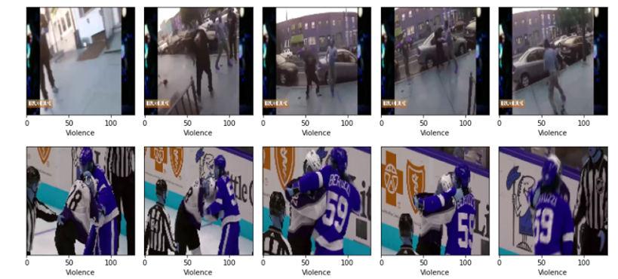
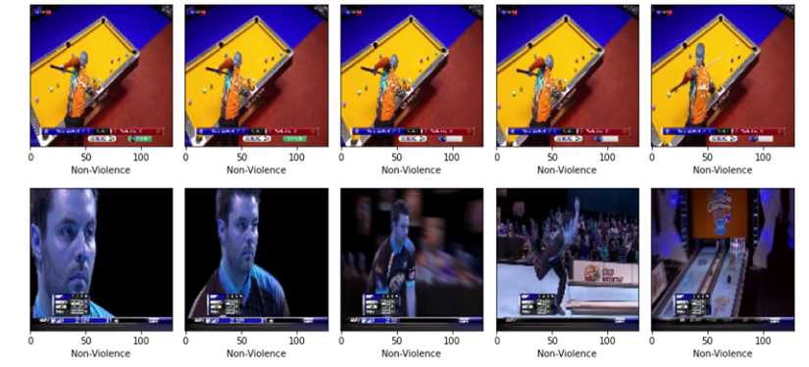
Dataset
“Real Life Violence Situations Dataset”, với 1000 video có yếu tố bạo lực và 1000 video không có yếu tố bạo lực từ video trên youtube, video bạo lực thực tế trên đường phố trong nhiều môi trường khác nhau.
Ngoài ra, các video phi bạo lực từ bộ dữ liệu được thu thập từ nhiều hành động khác nhau của con người như thể thao, ăn uống, đi bộ, v.v.

Slide 9
Approach
Theory
Hypothesis
Test
Usage
Sử dụng mô hình thuần túy nhất
Phương pháp xây dựng mô hình đạt hiệu quả tối đa ?
Sử dụng độ đo và các thông số của mô hình
Triển khai ứng dụng
Mô hình đơn giản nhất: CNN + LSTM
Cải tiến và bổ sung mô hình ban đầu để đạt hiệu suất (accuracy) tối đa
Learning history
Accuracy
Confusion matrix
Sử dụng mô hình tạo ứng dụng nhận dạng bạo lực

Slide 10
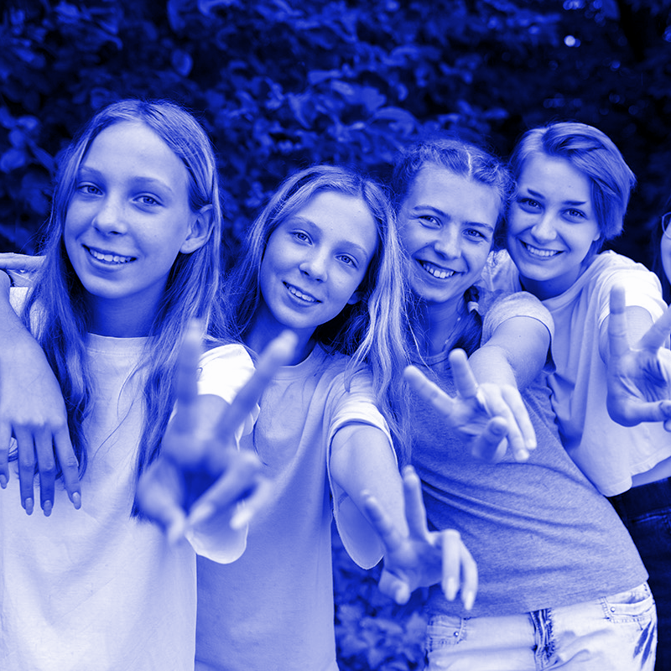
Knowledge base
4
Theory

Slide 11
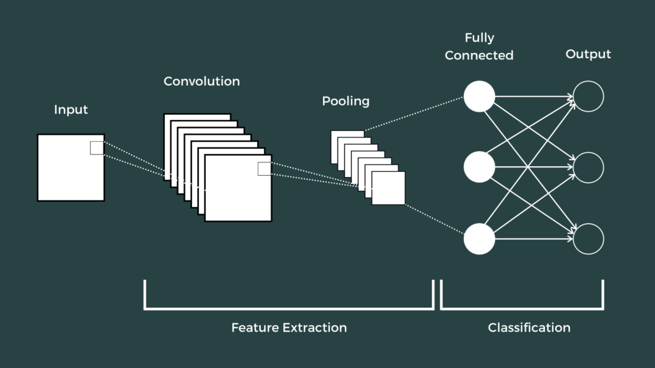
Convolutional Neural Network
Convolutional Neural Network (CNN) mạng neural tích chập.
Convolution hay tích chập chính là phép Element-wise giữa dữ liệu và kernel
Convolutional neural network, nguồn: https://www.theclickreader.com/building-a-convolutional-neural-network/
Notes:
CNN được sử dụng nhiều trong các mô hình computer vision và các bài toán deep learning hay mạng neural
Convolution giữa ma trận con của tập dữ liệu X với các sliding window (cửa sổ trượt) còn được gọi là kernel

Slide 12
Convolutional Neural Network
Kiến trúc của mạng CNN:
Convolutional layer
Pooling layer
Fully connected layer
Convolutional neural network, nguồn: https://www.theclickreader.com/building-a-convolutional-neural-network/
Notes:
CNN được sử dụng nhiều trong các mô hình computer vision và các bài toán deep learning hay mạng neural
Convolution giữa ma trận con của tập dữ liệu X với các sliding window (cửa sổ trượt) còn được gọi là kernel

Slide 13
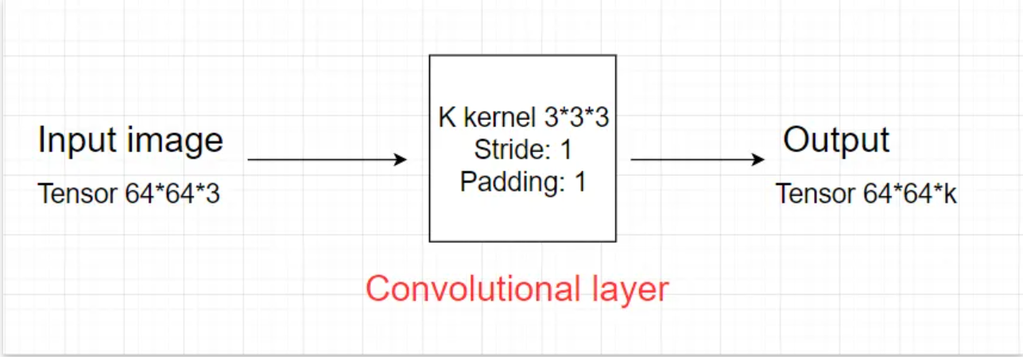
Convolutional Neural Network
Convolutional layer
Key: Kernel
Kernel chiết suất đặc trưng khác nhau của dữ liệu
Kết quả của Convolutional layer phụ thuộc vào số lượng kernel
Nguồn: Deep Learning cơ bản
Kernel k chiều là : F*F*K, với tham số stride(S), padding (P)
Notes:
Kết quả đầu tiên sẽ là input của Convolutional layer tiếp theo nên đây là lớp quan trọng nhất trong CNN
Padding: lớp nền →

Slide 14

Convolutional Neural Network
Pooling layer
pooling size (2,2)
Giảm kích thước dữ liệu
Giảm khối lượng tính toán
Có hai loại: max pooling và average pooling
Nguồn: Deep Learning cơ bản
Notes:
- Thường được dùng giữa các convolutional layer để làm giảm kích thước dữ liệu mà không làm mất đi thuộc tính quan trọng của ảnh
→làm giảm việc tính toán trong model
Với mỗi ma trận, trên vùng kích thước K*K trên ma trận ta tìm maximum hoặc average của dữ liệu rồi viết vào ma trận kết quả

Slide 15
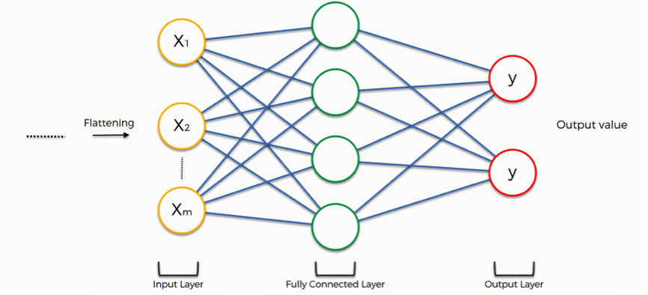
Convolutional Neural Network
Fully connected layer
- Flatten: Chuyển đổi (kéo dãn) dữ liệu từ tensor → vector
- Kết thúc của một mô hình là fully connected layer để tạo ra output dự đoán
Nguồn: Deep Learning cơ bản
Notes:
Sau khi ảnh đi qua nhiều convolutional layer và pooling layer thì model đã học được đặc điểm quan trọng của ảnh thì output cuối cùng là tensor có dạng H*W*D sẽ được convert thành vector có kích thước H*W*D

Slide 16
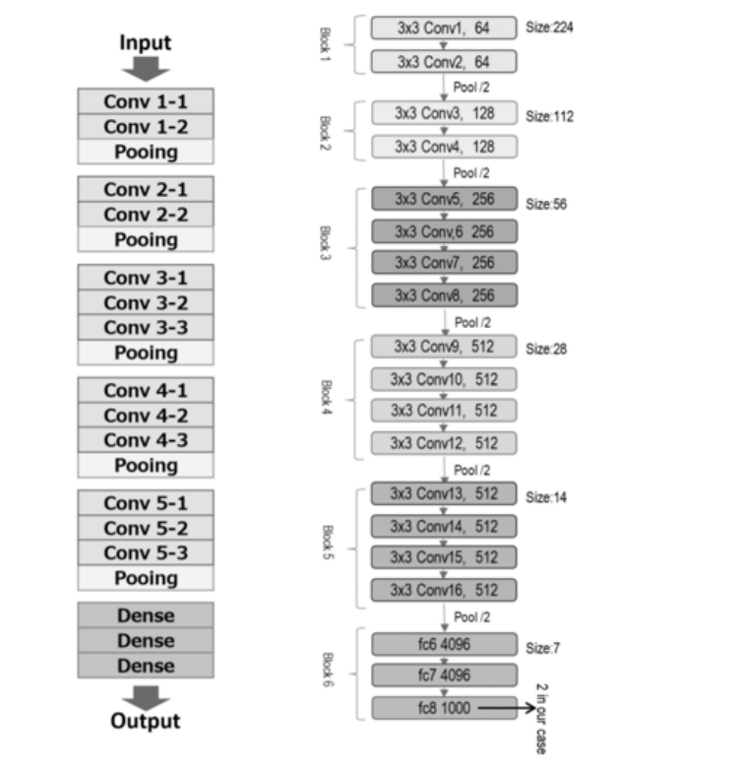
Convolutional Neural Network
Mạng VGG
VGG (Visual Geometry Group) là mạng CNN do K. Simonyan và A. Zisserman đề xuất trong bài báo “Very Deep Convolutional Networks for Large-Scale Image Recognition”.
Cơ sở của các mô hình nhận dạng đối tượng.
Độ chính xác 92,7% với 1000 phân lớp
So sánh VGG16 với VGG19
Notes:
và đạt top 5 trên trang ImageNet, có hơn 14 triệu hình ảnh thuộc 1000 lớp
kiến trúc nhận dạng hình ảnh phổ biến nhất.

Slide 17
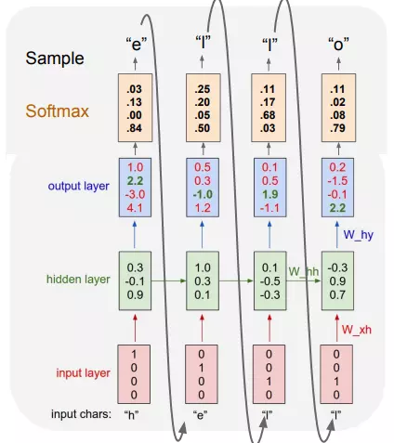
Recurrent Neural Network
LSTM - RNN
Recurrent Neural Network - RNN
Ý tưởng sử dụng bộ nhớ để lưu lại kết quả bước trước đó và dùng nó để dự đoán cho bước hiện tại
nguồn : viblo - RNN tổng quan và ứng dụng
Notes:
Ví dụ với đầu vào là chữ cái “h” thì qua mô hình RNN, cụ thể là hàm softmax, sẽ tìm được “e” là chữ cái có tỷ lệ dự đoán cao nhất, sau đó sử dụng “e” để dự đoán tiếp chữ cái tiếp theo và cuối cùng output ra được là “hello”

Slide 18
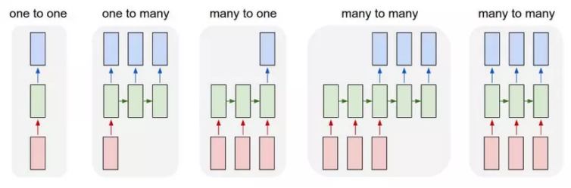
Recurrent Neural Network
Các loại mô hình RNN
Nguồn : https://nttuan8.com/bai-13-recurrent-neural-network/
Notes:
- one to one : một input cho ra một output
- one to many : một input dự đoán cho ra nhiều output (ảnh - câu mô tả cho ảnh)
- many to one : nhiều input chỉ cho ra một output (nhiều ảnh tách từ video - hành động trong video )
- many to many : nhiều input cho ra nhiều output (dịch ngôn ngữ)

Slide 19
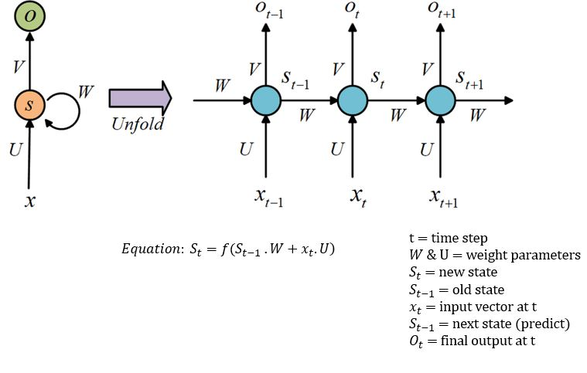
Recurrent Neural Network
Mô hình RNN
Ưu điểm:
Xử lý dữ liệu dạng time-series
Chia sẻ W giữa các state
Nhược điểm:
Quá trình feedforward chậm
Tính toán đạo hàm xảy ra exploding và gradient vanishing
Kiến trúc RNN. Nguồn: https://www.researchgate.net/figure/Basic-RNN-structure_fig1_334464982
Notes:
- Lấy ví dụ bài toán input đầu vào là một video 30s, tức là mỗi giây sẽ là một ảnh.
- Các input lần lượt là s0,s1…..st và output là o
- Mô hình gồm các state, state thứ t có input là x(t) và s(t-1) và output của s(t) là hàm f(U*x(t) + W*s(t-1)) - Hàm activation function f thường là Tanh hoặc ReLU. S(0) được cho vào để chuẩn công thức nên thường mang giá trị là 0 hoặc 1 giá trị ngẫu nhiên vì ban đầu k có dữ liệu

Slide 20
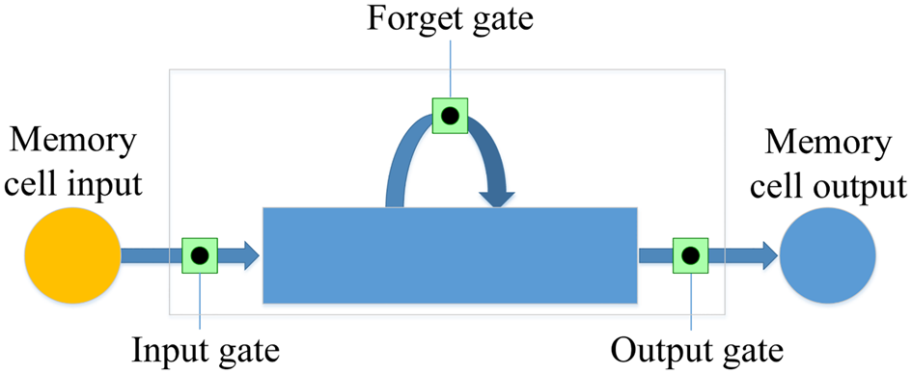
Recurrent Neural Network
Long-Short Term Memory
Mô hình tổng quát LSTM
Giải quyết vấn đề vanishing gradient
Điểm cải tiến: forget gate trong memory cell
Memory cell: quyết định số lượng cell ghi nhớ
→ Long-Short Term Memory (LSTM)
Theo: https://doi.org/10.1371/journal.pone.0180944.g005

Slide 21
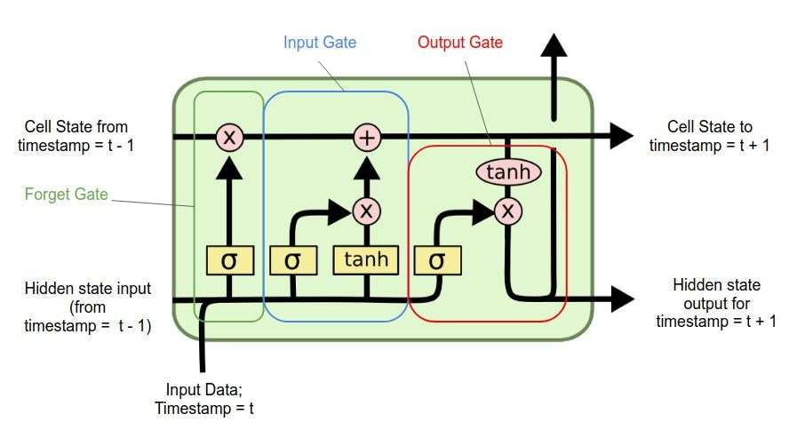
Recurrent Neural Network
Long-Short Term Memory
Mô hình chi tiết LSTM
Forget gate: t
input: giá trị cell trước đó
hidden state (t-1)
→ quyết định ghi nhớ
Input gate: xử lý dữ liệu đầu vào
Output gate: quyết định số lượng trở thành output
Mô hình chi tiết LSTM, nguồn medium

Slide 22
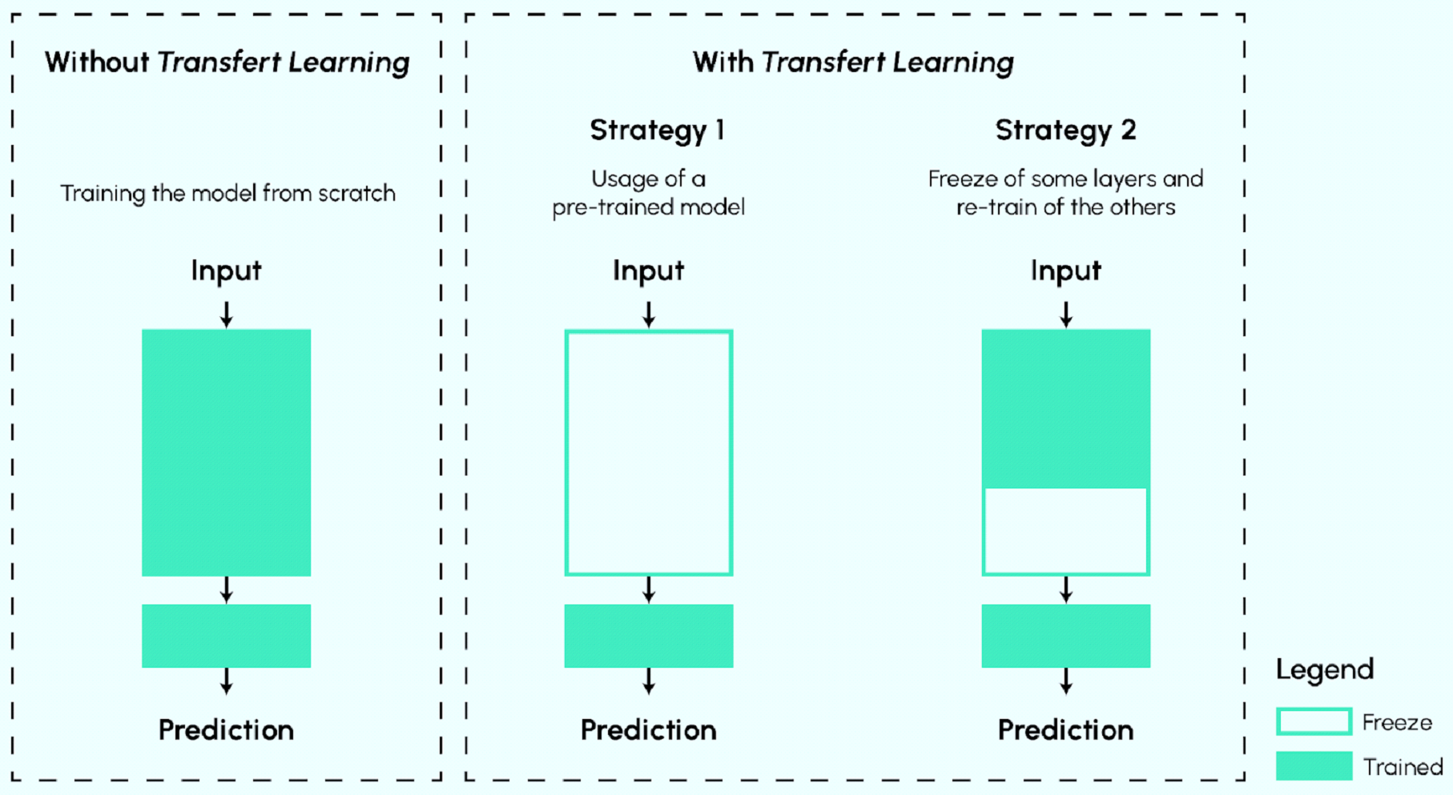
Transfer Learning
Pre-train model từ các bài toán lớn với độ chính xác cao có các yếu tố tương đồng với bài toán hiện tại
Có 2 loại transfer learning:
Feature extractor: dataset tương tự với pre-trained model, các trọng số không được cập nhật
Fine tuning: dataset lớn, khác biệt pre-trained model, cập nhật trọng số
Nguồn: https://data-science-blog.com/

Slide 23
Problem solving
Ứng dụng transfer learning vào project
Nghiên cứu trước đó
CNN + LSTM
VGG-16: feature extractor, LSTM: 20 frame/video
Ba lớp fully connected
Dữ liệu
Tập dataset lớn
Data: sequence image
Yêu cầu
Classification: Violence vs Nonviolence
Action recognition
Notes:
Phân tích một số điều kiện và yêu cầu của bài toán
Dataset: 2000 video (5s/video) → tập dataset lớn
Data: sequence image
Yêu cầu: classification
Nhu cầu: Nhận dạng được các hành động trong video
Nghiên cứu trước: CNN+LSTM
CNN: VGG16
Feature extraction

Slide 24
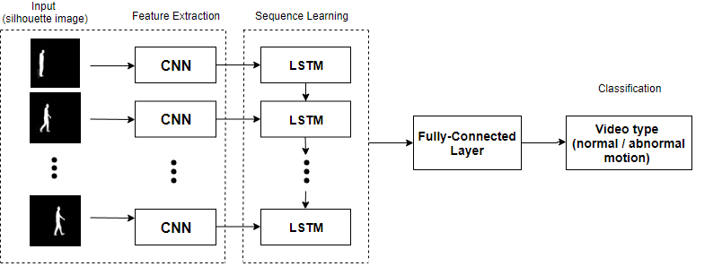
Problem solving
Modeling
LSTM
seq=30 frm/video
VGG19
Hai lớp fully connected
Notes:
Tăng cường học từ chuỗi hành động (LSTM) thay vì fully connected layer

Slide 25
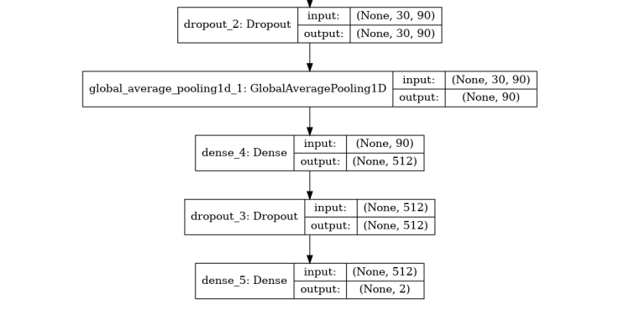
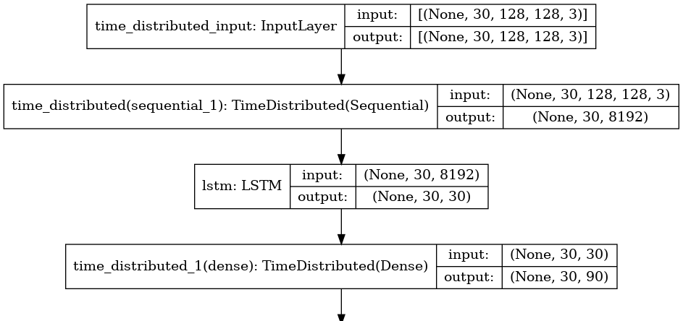
Problem solving
Modeling
LSTM layer
Fully-connected layer
Notes:
TimeDistributed layer không khác gì các dense layer (của fully connected layer), điểm khác biệt ở chỗ Dense layer chỉ lấy vector output tại time step cuối cùng trong LSTM còn TimeDistributed thì lấy hết ở các bước time step khác. td1 có tác dụng chuyển đổi data thành seq, td2 chuyển đổi seq thành vector

Slide 26
Problem solving
Data processing
Đảo ngẫu nhiên tên đường dẫn video
Chia tập hợp tên đường dẫn thành training set và test set
Xử lý video: 30 ảnh/video
Dataset
Training set
Test set
Preprocessing
Train-test-validation

Slide 27
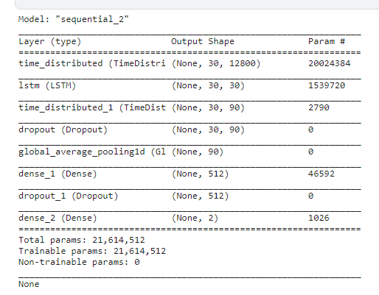
Problem solving
Environment settings
Framework: Tensorflow
Environment: Kaggle
Hyper-parameter | Giá trị
Số lượng phân lớp | 2
Batch size | 16
Epoch | 100
Learning rate | [0.00001, 0.00005]
Patience | 5
Hyper parameter
Model summary

Slide 28
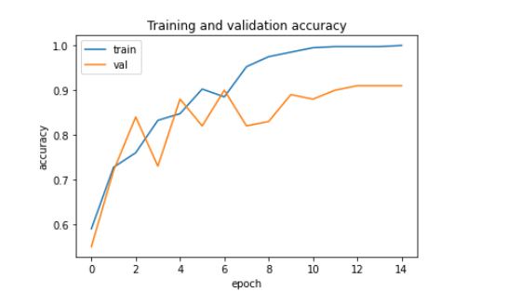
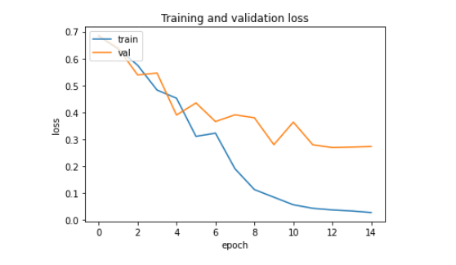
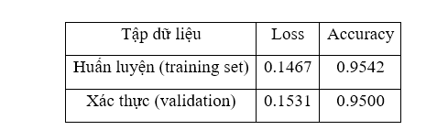
Validation
Learning history
Biểu đồ accuracy
Biểu đồ loss function
Kết quả huấn luyện với epoch tốt nhất

Slide 29
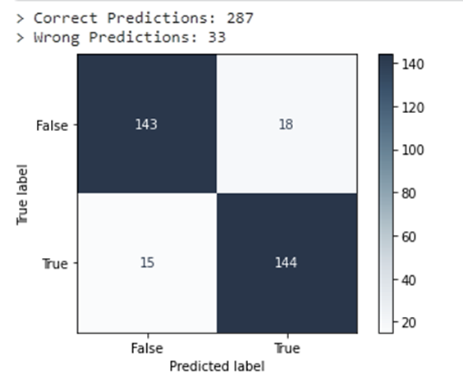
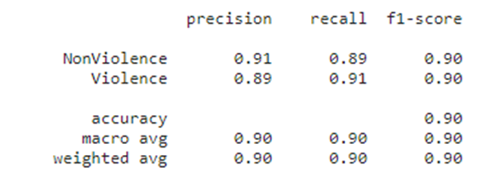
Validation
Confusion matrix
Confusion matrix
Các độ đo tương ứng với confusion matrix

Slide 30
Validation
Compare
Model | Accuracy | Paper | Year
DeVTr | 96.25% | Data Efficient Video Transformer for Violence Detection | 2021
Temporal Fusion CNN + LSTM | 91% | A Temporal Fusion Approach | 2021
VGG19 + LSTM | 90% |  | 2022
CNN + LSTM | 88.8% | Violence Recognition from Videos using Deep Learning Techniques | 2019
Confusion matrix
Các độ đo tương ứng với confusion matrix

Slide 31

Application
Streamlit:
Hỗ trợ triển khai, điều chỉnh web app dễ dàng trong thời gian ngắn
Demo dễ dàng các dự án nhỏ mà không cần custom (chỉnh sửa) quá nhiều, thích hợp cho học máy và khoa học dữ liệu
Notes:
Thay vì chỉ hoàn thiện mô hình trên thực nghiệm, để mô hình có thể tiến tới thực tiễn, nhóm đã triển khai ứng dụng web app để thuận tiện cho người dùng dễ dàng sử dụng hay kiểm tra độ chính xác của mô hình. Để triển khai một cách nhanh chóng, hiệu quả, phù hợp với mục tiêu đặt ra, nhóm đã sử dụng Streamlit để tiến hành

Slide 32
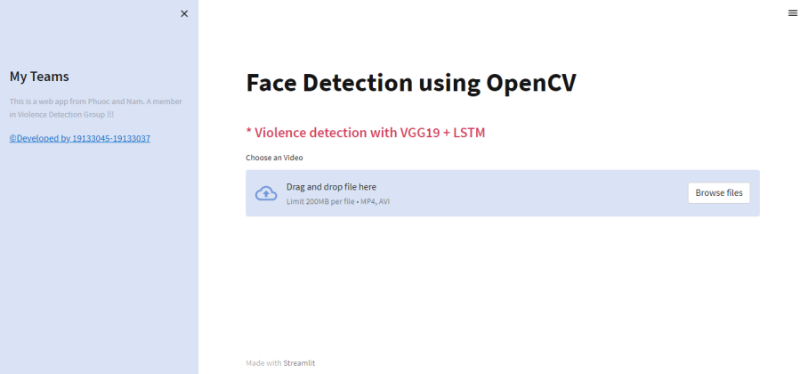
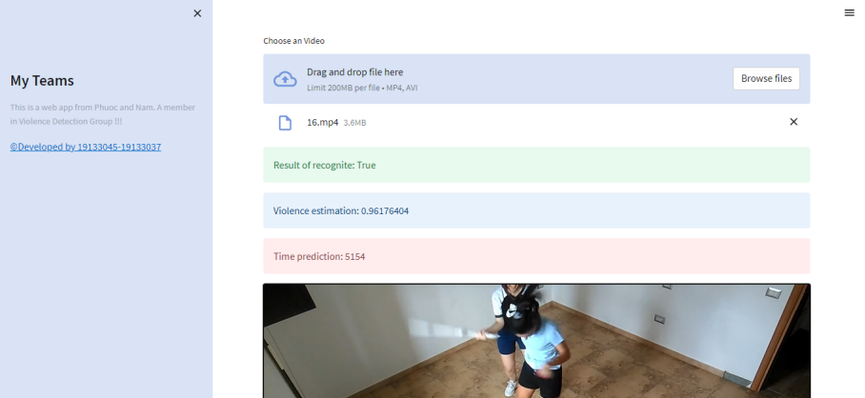
Ứng dụng
Giao diện
Giao diện tương tác
Giao diện dự đoán

Slide 33
Conclusion
Kết quả đạt được
Hướng phát triển
Hoàn thành tìm kiếm hướng tiếp cận bài toán: deep learning.
Cách tiếp cận sử dụng VGG19+LSTM: accuracy đạt 90%
Khởi tạo ứng dụng nhận dạng bạo lực
Hoàn thiện mô hình
Thử nghiệm, so sánh trên nhiều mô hình
Triển khai một hệ thống phát hiện bạo lực tích hợp
Hạn chế
Đóng góp
Chưa thể đạt ngưỡng 95-97% để triển khai thực tế
Mô hình tương đối phức tạp, thời gian dự đoán tương đối lâu
Đã hoàn thành tìm kiếm hướng giải quyết
Phát huy khả năng phát triển hệ thống

Slide 34
Thanks!
Do you have any questions?

